Slide 1
Železo, ocel, litina
Černé kovy

Slide 2
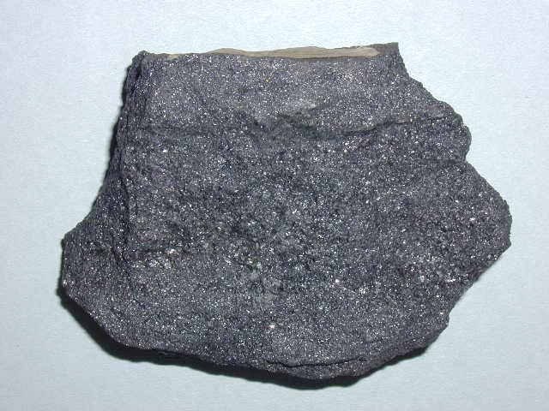
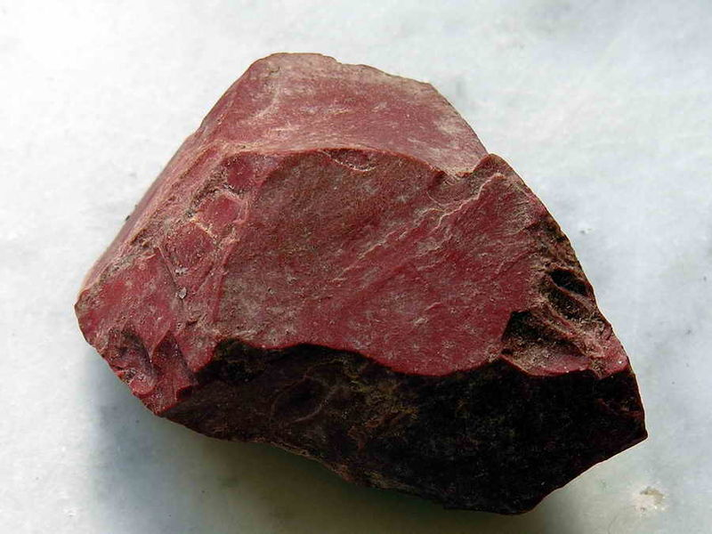
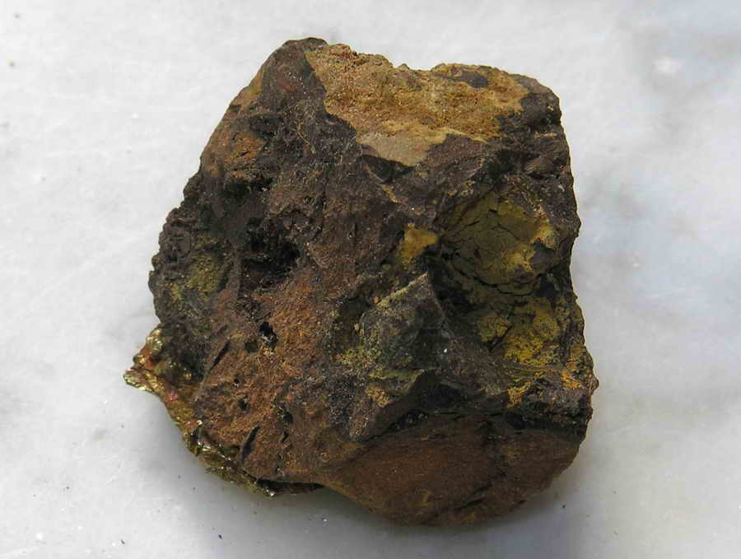
Železné rudy
Magnetit – magnetovec (Fe 40 – 72%) Fe₃O₄
Hematit – krevel (Fe 70%) Fe₂O₃
Limonit – hnědel (Fe 59,8%) hydrát Fe₂O₃
Pyrit – FeS₂

Slide 3
Železo (latinsky Ferrum)
Tvrdost 4 (Mohsova stupnice tvrdosti)
Feromagnetický do 768 °C
Teplota tání 1538 °C
Teplota varu 2861 °C
Využití: základní technické prostředky používané člověkem
Biogenní prvek (přenášení kyslíku k buňkám)

Slide 4
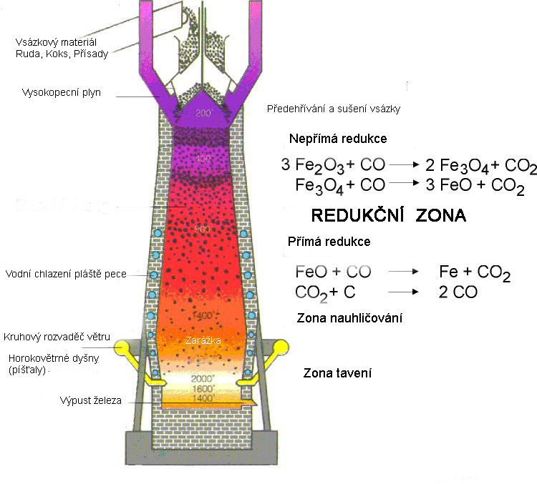
Výroba

Slide 5
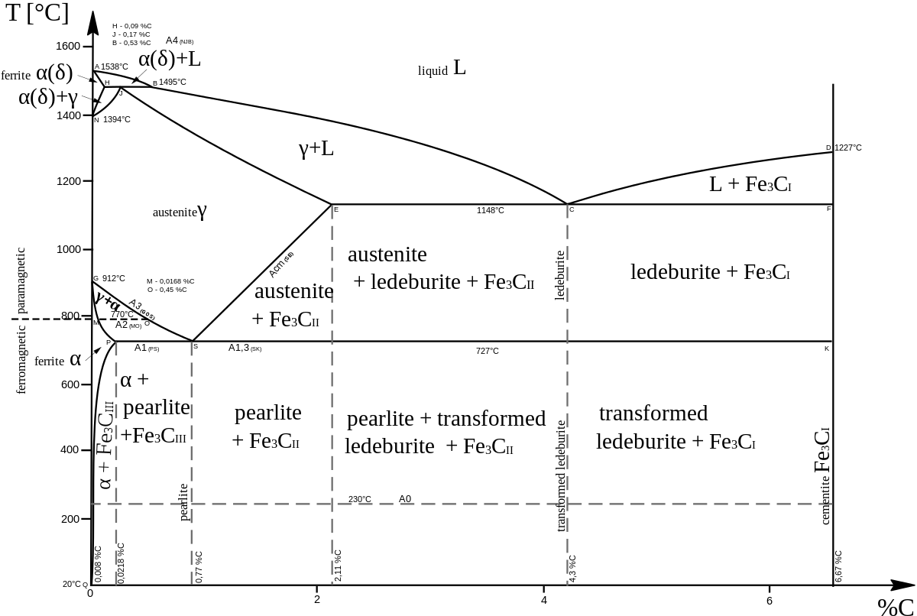
Ocel a litina
Složení: Fe, C, legující prvky Mn, Si, Al, Cr, Ni

Slide 6
Ocel
Obsah uhlíku méně než 2,14%
Využití: nosné konstrukce staveb, mosty, strojírenství
Výroba: odstraňováním příliš velkého množství grafitického uhlíku ze surového železa
Nelegovaná ocel (uhlíková)
Nízkolegovaná ocel (vhodná pro tepelné zpracování)
Vysoce legovaná ocel (obsah legujících prvků více než 5%)

Slide 7
Litina
Obsah uhlíku více než 2,14%
Využití: reliéfní desky, kamna, krby, náhrobky, šperky
Výroba: ze surového Fe, ocelového šrotu s koksem a vápencem
V kupolové peci při teplotě 1500 °C
Šedá litina (při pomalém ochlazování)
Bílá litina (při rychlém)

Slide 8
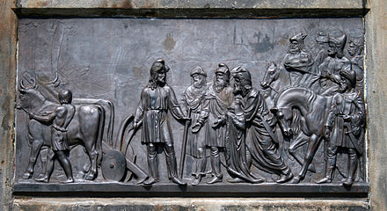
Umělecké předměty
Inkrustace zlata, stříbra, perleti
Ocel - brynýrování
Kování, ražba, rytí

Slide 9
Konzervování a restaurování černých kovů
Vrstva koroze (oxidy, křemičitany, uhličitany, chloridy
a sulfidy Fe)
Archeologické nálezy (vápenaté soli)
Postup
Odstranění rzi (vrstev barvy)
Doplnění chybějících částí
Ochrana proti korozi

Slide 10
Odstranění chloridů
Louhováním v destilované vodě, nebo vyvařením v nasyceném roztoku (NH₄)₂CO_{3,} nebo v NH₃
Louhování v nasyceném roztoku (NH₄)₂CO_{3,} nebo v NH₃
Zahřátím na 300°C dojde k odstranění amonných solí
Ošetření předmětů roztoky hydroxidu lithného v ethanolu
NaOH (proniká do hloubky)

Slide 11
Odstranění nečistot organického původu
Organická rozpouštědla C₂Cl₄, C₂HCl₃
Stejnosměrným elektrickým proudem v alkalickém roztoku
Parafínové, naftenové a aromatické oleje pomocí Na₂SiO₃

Slide 12
Fosfatizace
Tenká (5-50 μm) jemně krystalická vrstva na povrchu kovu
Odstranění čerstvé rzi 3 – 5% H₂SO₄
Aktivace kovu roztokem 47% H₃PO₄ a 2% NaF
Vrstva fosforečnanů Fe, Mn a Zn

Slide 13
Tanátování
Přeměna rzi na kov
20 % vodně-alkoholický roztok tanninu
Přídavek H₃PO₄ (max. 10%) vznik komplexních solí
Ochrana po dobu jednoho měsíce

